Slide 1
HKI
Hak Cipta

Slide 2


Slide 3
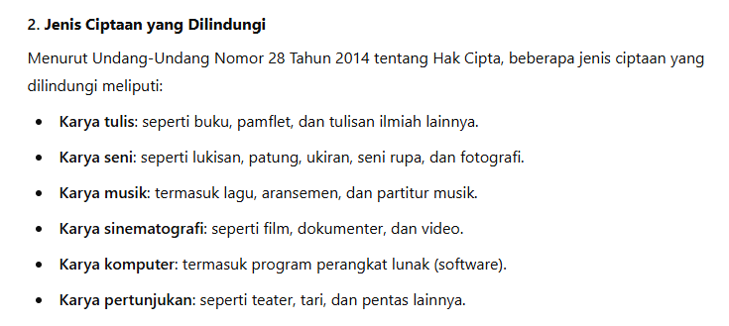

Slide 4
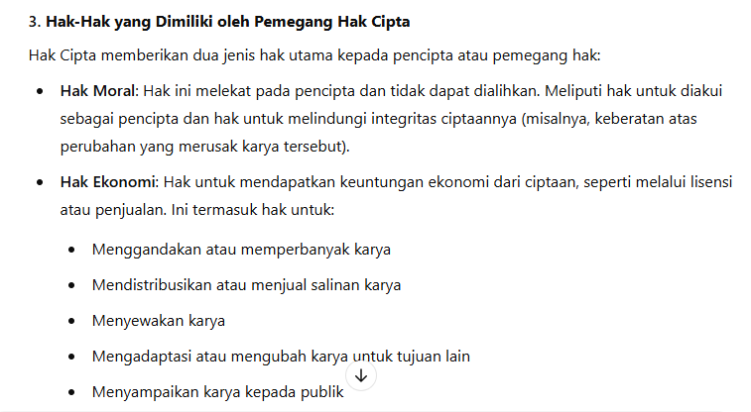

Slide 5


Slide 6


Slide 7
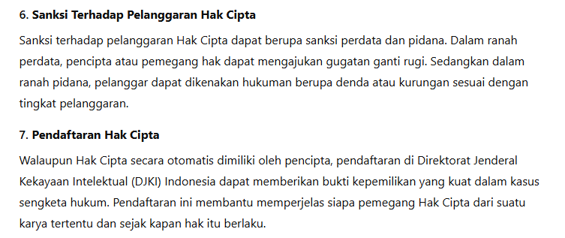

Slide 8


Slide 9
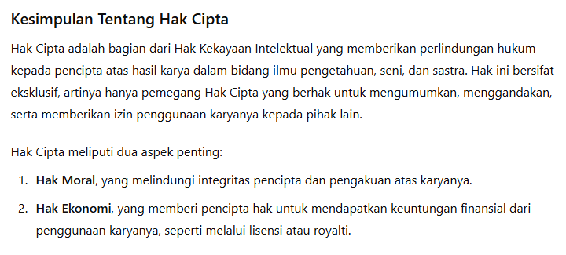
kesimpulan

Slide 10
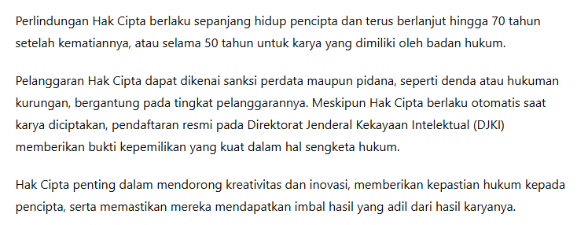
Lanjutan kesimpulan

